Slide 1
Sistema Nacional de Transparencia: Algunas Reflexiones y Propuestas
Durango, 21 de Mayo de 2015

Slide 2
Propuestas para la articulación y desarrollo del Sistema Nacional de Transparencia
Sistema Nacional de Transparencia, Acceso a la Información y Protección de datos Personales (SNT)
Ley General
de
Transparencia
Instituye
Artículo 28 LGTAIP. El propósito del Sistema es fortalecer la rendición de cuentas del Estado Mexicano. Para ello, deberá coordinar y evaluar las acciones relativas a la política pública transversal de transparencia, acceso a la información y protección de datos personales, así como establecer e implementar los criterios y lineamientos, de conformidad con lo señalado en la Ley General y demás normatividad aplicable.
INAI
Auditoría Superior de la Federación
Archivo General de la Nación
INEGI
Órganos garantes de transparencia
CPEUM, artículo 6º, apartado A, fracción VIII, párrafo 16
Consejo Nacional
Notes:
La Ley General de Transparencia y Acceso a la Información Pública, en su Título Segundo, Capítulo Primero, instituye el Sistema Nacional de Transparencia, Acceso a la información y Protección de Datos Personales. El artículo 28 señala que el propósito de este Sistema es fortalecer la rendición de cuentas del Estado Mexicano. Para ello, deberá coordinar y evaluar las acciones relativas a la política pública transversal de transparencia, acceso a la información y protección de datos personales, así como establecer e implementar los criterios y lineamientos, de conformidad con lo señalado en la Ley General y demás normatividad aplicable.
El órgano de dirección de este Sistema será el Consejo Nacional integrado por el Instituto Nacional de Transparencia, Acceso a la Información y Protección de Datos Personales, INAI, la Auditoría Superior de la Federación, el Archivo General de la Nacional, el Instituto Nacional de Estadística y Geografía, INEGI, y los órganos garantes de transparencia de las 32 entidades federativas, de acuerdo con lo señalado en el artículo 6º constitucional, apartado A, fracción VIII, último párrafo.

Slide 3
Propuestas para la articulación y desarrollo del Sistema Nacional de Transparencia
Cómo articular el SNT
Formalizar el Consejo Nacional con un Acta Constitutiva y un Convenio General de Colaboración firmado por todos los integrantes
Reglamento de coordinación, colaboración y operación del Consejo Nacional
Aplicación Nacional
Sesión final de la
Grupo de trabajo para la elaboración del reglamento y el programa de trabajo
Notes:
Para formalizar el Consejo Nacional, primero que nada se debe establecer un acta constitutiva y un convenio general de colaboración (tipo COMAIP) firmado por todos los integrantes del Sistema Nacional. En seguida, para su operación es necesario elaborar reglamentos, lineamientos o acuerdos, como lo señala el artículo 35 de la LGTAIP, a efectos de sentar las bases para una mejor coordinación o colaboración entre las instituciones. En estos reglamentos o lineamientos se deberá establecer la forma en que va a funcionar el Sistema, ya sea a través de comisiones, coordinaciones regionales u otras divisiones territoriales, tal como se estipuló en las Bases de Coordinación de la COMAIP, aunque ahora tomando en cuenta la incorporación de representantes de la ASF u organismos fiscalizadores, el AGN o las instancias a cargo de los archivos en la región o entidad, y las autoridades regionales o locales del INEGI.
Sería conveniente que en la sesión final de la COMAIP se designe un grupo de trabajo (de no más de 8 integrantes y un coordinador del grupo) para elaborar el Reglamento de coordinación, colaboración y operación del Consejo Nacional y el Programa de Trabajo, a fin de que estén aprobados lo más pronto posible.

Slide 4
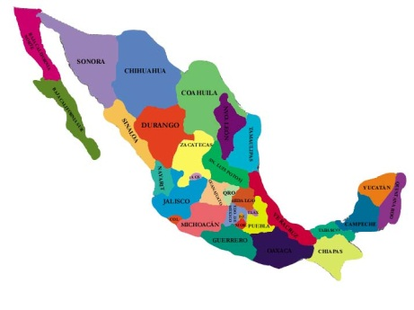
Propuestas para la articulación y desarrollo del Sistema Nacional de Transparencia
El titular del INAI será el presidente del Consejo Nacional
De acuerdo con la Ley General (Art. 32), los órganos garantes serán representados por su titular (presidente) o, a falta de éste, por un comisionado designado por el Pleno del órgano garante
Órganos garantes locales
Pleno del Consejo
Nacional
Voz y
voto
Total de votos = 36
Las demás instituciones estarán representadas por su titular o un suplente con nivel mínimo de Director General
Notes:
El artículo 32 de la Ley General determina la conformación del Consejo Nacional de la siguiente manera: El titular del INAI, que presidirá el Consejo Nacional. El INAI tendrá derecho a un solo voto y, en su momento, al voto de calidad por ser la instancia que preside el Consejo.
Los órganos garantes de las entidades federativas estarán representados por su titular, es decir, el presidente, o, en su caso, por un comisionado que sea designado por el Pleno de la institución garante. Cada órgano tendrá derecho a voz y a un voto.
Las demás instituciones, la ASF, el AGN y el INEGI, serán representados por su titular o por un suplente que, como mínimo, deberá tener el nivel de Director General. Tendrán derecho a voz y a un voto por cada institución.
Estamos hablando de un total de 36 votos.

Slide 5
Propuestas para la articulación y desarrollo del Sistema Nacional de Transparencia
El Consejo Nacional podrá funcionar en comisiones (artículo 34 de la LGTAIP). Los integrantes de los plenos de los órganos garantes, así como los servidores públicos de las demás instituciones que integran el SNT deberán participar en las comisiones de trabajo
Secretaría técnica
Comisión jurídica
Comisión de archivos
Comisión de tecnologías
Comisión “n”
Pleno del Consejo
Nacional
Coordinadas por un integrante del Pleno de algún órgano garante
Coordinación regional 1
Coordinación regional 2
Coordinación regional 3
Coordinación regional “n”
Asimismo, para una mejor coordinación en los trabajos del Consejo Nacional, es necesario dividir por regiones a sus integrantes a nivel institucional
Notes:
Como lo estipula el artículo 34 de la Ley General, el Consejo Nacional podrá funcionar en Pleno o en Comisiones. Por lo tanto, tal como venía ocurriendo con la COMAIP, será importante diseñar convenientemente el esquema y el número de comisiones, para que todos los integrantes de los Plenos de los órganos garantes y los servidores públicos de las instituciones miembros del Sistema Nacional se involucren en los trabajos y coadyuven a la consecución de los objetivos del Sistema. Nos queda claro que a estas comisiones se podrá invitar a expertos en temas específicos.
Además, sería muy importante continuar con la agrupación regional de las instituciones para operar el Sistema de manera interestatal, con el espíritu de que la división del trabajo siempre dará mejores resultados. Hasta ahora, se ha trabajado bien de esa manera y, en todo caso, deberán integrarse las representaciones de las instituciones fiscalizadoras correspondientes, las autoridades reguladoras de los archivos y el titular de la dirección regional del INEGI que corresponda.
Tanto las comisiones como las coordinaciones regionales deberán estar coordinadas por un comisionado, comisionada, consejero o consejera de algún órgano garante, y no necesariamente tendrá que ser el presidente de la institución. En su caso, la secretaría técnica de las comisiones deberá estar a cargo de personal del INAI, que será el que dé seguimiento a los acuerdos y a las actividades realizadas.

Slide 6
Propuestas para la articulación y desarrollo del Sistema Nacional de Transparencia
Jurídica
Datos personales
Educación y cultura de la transparencia
Comunicación social
Vinculación con la sociedad
Tecnologías de la Información y Plataforma Nacional de Transparencia
Archivos y gestión documental
Criterios de resoluciones
Criterios, indicadores y evaluación de la información de obligaciones de transparencia.
Gobierno Abierto
Capacitación
Promoción y difusión
Ejemplo de Comisiones para el SNT
En color negro están las comisiones que ya existen actualmente en la COMAIP
En color verde se presentan las comisiones cuyas funciones serían readecuadas
En color rojo se incluyen las comisiones de nueva creación
Notes:
Estos son ejemplos de las comisiones que estimo necesarias; algunas de ellas ya estaban contempladas en la COMAIP; otras considero que deben ser transformadas y readecuadas sus funciones; y algunas más son para nueva creación, conforme a lo señalado en la Ley General y en los objetivos del Sistema Nacional. Es todo caso, es necesario revisar las funciones de las comisiones existentes para determinar su vigencia o para readecuarlas a la nueva realidad normativa, y convenir la creación de las comisiones que sean pertinentes.
En este ejercicio que realicé, considero que deben permanecer las comisiones:
Jurídica
Datos personales
Educación y cultura de la transparencia
Comunicación social
Vinculación con la sociedad
Las que podrían ser transformadas o readecuadas sus funciones son:
Tecnologías de la Información y Plataforma Nacional de Transparencia
Archivos y gestión documental
Y las de nueva creación podrían ser:
Criterios de resoluciones. Comisión que crearía los lineamientos para tratar de homologar las resoluciones a nivel nacional;
Archivos y gestión documental, la cual se encargaría de crear, mejorar o dar seguimiento a la aplicación de la normatividad en la materia (aquí será importante el apoyo del AGN);
Criterios, indicadores y evaluación de la información de obligaciones de transparencia. Este tema tiene una gran relevancia por todas sus implicaciones, y merece que una comisión se encargue de los lineamientos, la metodología de evaluación, los formatos para la presentación de la información, entre otras muchas cosas que determina la Ley General;
Gobierno Abierto. Un tema que ha estado y estará presente en el desarrollo de nuestras actividades y proyectos de trabajo, como una doctrina permanente, por lo cual es necesario que sea impulsado por una comisión del Sistema Nacional;
Capacitación. Una labor indispensable para la consolidación de la cultura de la transparencia, el acceso a la información y la protección de datos personales en las instituciones públicas; y
Promoción y difusión. Esta comisión tendrá que conjuntar los esfuerzos de todos los órganos garantes para llevar a cabo una verdadera campaña nacional de promoción y difusión de los derechos de acceso a la información y de protección de datos personales, que termine por posicionarlos entre la sociedad mexicana.

Slide 7
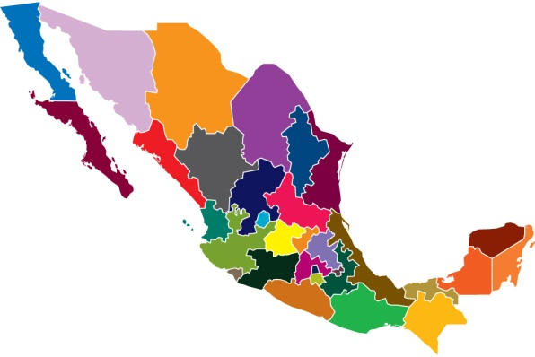
Propuestas para la articulación y desarrollo del Sistema Nacional de Transparencia
Consejos estatales
Integrantes
Órgano Garante de transparencia
Órgano fiscalizador de la entidad federativa
Institución encargada del archivo de la entidad
Coordinación estatal del INEGI
Materializar el programa de trabajo del Consejo Nacional y cumplir con las disposiciones de la LGTAIP y la normatividad derivada de ésta y del SNT
Lineamientos de coordinación y operación
Notes:
El Sistema Nacional también debe operar a nivel estatal; es decir, la estructura de coordinación deberá replicarse a nivel entidad federativa para asegurar que se cumplan los propósitos del SNT, y el o los programas de trabajo determinados por el Consejo Nacional se materialicen y operen con eficiencia. Estos Consejos estatales tendrían que funcionar bajo los lineamientos o acuerdos que, en su caso, aprueben sus propios integrantes.
Reitero, el objetivo de estos consejos es que podamos llevar a cabo todas las actividades derivadas del programa de trabajo en nuestras entidades federativas, en coordinación y colaboración con las instituciones locales, con las coordinaciones regionales y con las comisiones de trabajo, a efectos de cumplir cabalmente con las disposiciones de la Ley General y la normatividad derivada de ésta y del Sistema Nacional.

Slide 8
¡Muchas Gracias por su Atención!
David Mondragón Centeno
Twitter: @MdragonC
Correo electrónico: david.mondragon@infodf.org.mx
Instituto de Acceso a la Información Pública y Protección de
Datos Personales del Distrito Federal
La Morena 865, Local 1, Col. Narvarte-Poniente, C.P. 03020, México,
Distrito Federal
Tel. (55) 5636 2120 ext. 110
Tel-INFODF (55) 5636 4636

